Slide 1
Политические права и свободы.
Д\З: Параграф 51,
В СМИ подобрать факты, иллюстрирующие в действии политические права и свободы граждан РФ.
План урока.
Участие граждан в управлении делами государства.
Равный доступ к государственной службе, обращение в государственные органы.
Свобода собраний и ассоциаций.
4. Свобода слова.

Slide 2
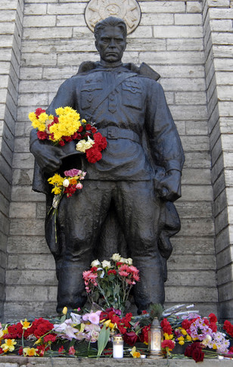
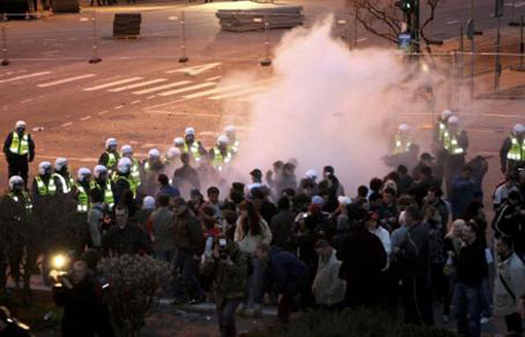
2007 г. – власти Эстонии демонтировали памятник Воину – освободителю в Таллинне.

Slide 3
«Политическая свобода является высшим развитием свободы личной» (Б.Н.Чичерин)
Политические права - это права граждан, которые позволяют им активно участвовать в управлении государством и общественными делами, обеспечивают им политические свободы.

Slide 4
Участие граждан в управлении делами государства.
Избирательное
право
Активное
Пассивное

Slide 5
Принципы избирательного права.
1.Всеобщее – активное с 18 лет, пассивное с 18-35 лет. Лишены избирательного права отбывающие наказание и признанные недееспособными лица.
2.Прямое-избиратель голосует «за», или «против» кандидата, или списка непосредственно.
3.Тайное-исключается какой-либо контроль за волеизъявлением избирателей.
4.Участие в выборах свободное и добровольное.
5.Открытость и гласность в деятельности избирательных комиссий.

Slide 6
Верны ли следующие выражения?
Все граждане России напрямую участвуют в управлении делами государства?
Отдавая предпочтение той или иной предвыборной программе, граждане могут направлять законодательную власть?
Нет
Да

Slide 7
Установите соответствие:
способ формирования органов
способ формирования органов
способ формирования органов
Выборы
всенародное голосование
источник оперативной
информации
Референдум
Способ формирования органов государственной власти путем голосования
Социологический опрос

Slide 8
Равный доступ к государственной службе:
Лишены избирательных
прав : недееспособные и
заключенные
С 18 лет –
право избирать
Активное
избирательное
право
Президент,
Государственная Дума,
законодательные собрания
субъектов федерации,
органы местного
самоуправления
Президент с 35 лет
Депутат Госдумы
с 21 года,
губернатор – с 30 лет

Slide 9
Выберите верные ответы. Ограничениями на занятие любой государственной должности могут являться:
Язык
Опыт работы
Пол
Место жительства
Профессиональная подготовка
Национальность
Социальное происхождение
Отношение к религии
Убеждения
Принадлежность к общественным объединениям

Slide 10
Обращение в государственные органы:
Заявление – просьба о предоставлении гражданину какого – либо блага.
Жалоба – обращение о восстановлении нарушенных прав.
Предложение – обращение об улучшении дел в государстве.
Ходатайство – обращение в поддержку заявления конкретного человека или группы граждан.

Slide 11
Свобода собраний и ассоциаций.
Митинг – собрание единомышленников, проводится на открытом пространстве.
Демонстрация – мероприятие для выражения своих требований путем движения по проезжей части с плакатами.
Пикетирование – коллективное выступление с плакатами у входа в правительственное здание.

Slide 12
Свобода собраний и ассоциаций.
коллективное выступление с плакатами у входа в правительственное здание
Митинг
Демонстрация
шествие с использованием внешних и звуковых атрибутов
Пикетирование
массовое собрание под открытым небом с массовой поддержкой требований

Slide 13
Порядок проведения собраний
разрешительный
уведомительный
В РФ: за 10 дней – уведомить органы о проведении мероприятия.

Slide 14
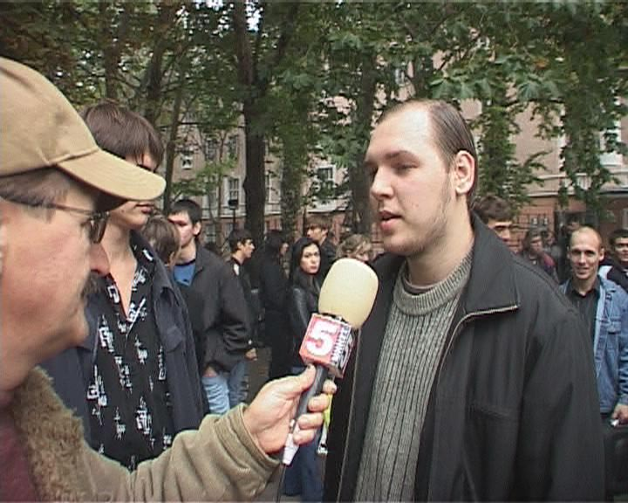
Свобода слова.
Верны ли выражения?
Свобода слова может проявляться в пропаганде и агитации.
Использование свободы слова для распространения ложной информации может повлечь судебную ответственность.
Да
Да

